Slide 1
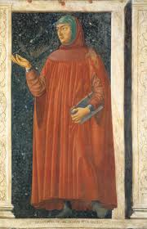
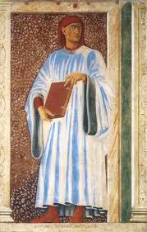
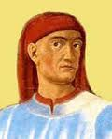
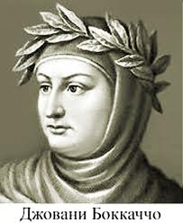
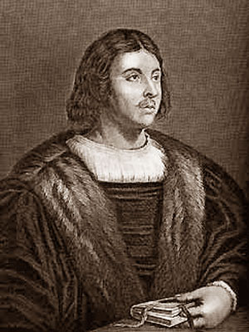
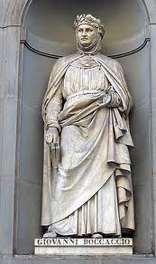
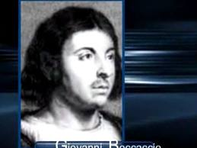
Джованні Боккаччо (1313-1375)

Slide 2
Джованні Боккаччо був одним з найвідоміших учених-гуманістів свого часу. Його батько був багатим і впливовим флорентійським комерсантом і вів торгові справи навіть у Франції. Батько Боккаччо сподівався зробити з сина свого спадкоємця і готував його до комерційної діяльності.

Slide 3
Народився в Парижі, але все свідоме і творче життя було пов'язане з такими центрами культури італійського Ренесансу, як Неаполь і Флоренція. Був позашлюбним сином француженки шляхетного походження і багатого флорентійського купця, за наполяганням якого в дуже ранньому віці став вивчати право, банківське та торгівельне справу в компанії Барді – знаменитого купецького сімейства.
З 1330 року перебував при батькові в Неаполі, який був постачальником двору неаполітанського короля Роберта Анжуйського. Саме цей государ, покровитель мистецтв, зауважив дар юного Боккаччо, який, за його власним визнанням, став складати вірші, як тільки вивчив букви. Творче покликання Боккаччо, його інтерес до образотворчих мистецтв і класичним старожитностей були підтримані і отримали розвиток в спілкуванні з колом художників, поетів і мислителів, наближених до двору Роберта Анжуйського.

Slide 4
У1330 році він прямує у справах фірми до Неаполя. Але він не відчуває ніякої схильності до комерції, обтяжується дрібною опікою користолюбного і скупого батька. Тому вирішує ні лишитися назавжди в Неаполі і вчитися там канонічного права, тобто стати юристом — фахівцем з релігійних і церковних справ. Якщо у Флоренції хлопець знав тільки жадібних торговців, банкірів або безпринципних, спритних політиків, то тут, в Неаполі, він потрапив у середовище учених-гуманістів і поетів. Його запросив до і мого двору місцевий король — Роберт Анжуйський, який сам писав вірші і протежував мистецтвам. Особливо він любив поезію і наблизив до себе самого Франческо Петрарку (1304-1374) — «короля» італійської поезії, коронованого лавровим вінком у Римі на Капітолії за звичаєм поетів старовини. Петрарка мав величезний вплив на Боккаччо, став його найближчим другом на все життя і ввів у коло придворних поетів та вчених, які оточували старого неаполітанського короля. За роки перебування в Неаполі (1330-1340) майбутній автор «Декамерона» дістає добру освіту, опановує грецьку і латинську мови,починає писати вірші і одночасно вчені трактати (латинською мовою).

Slide 5
12 квітня 1338 року в церкві Св. Лаврентія він побачив молоду жінку — графиню Марію Аквіно. Вона стала великою любов'ю всього Його життя. Але Марія була заміжня, тому їх любов була складною, болісною, що відобразилося в поезії Боккаччо. У 1340 році батько вимагає його повернення у Флоренцію. Боккаччо покидає Неаполь на цілих п'ять років. За роки розлуки і страждань він створює значні, глибокі поеми про кохання у дусі античних пасторалей, пройняті живим щирим відчуттям. З них найбільш відомі «Ф'єзоланські німфи» — (1343), а також невеликий прозаїчний твір «Ф'ямметта» (1343). Це фактично перший досвід психологічного роману в Європі, що привертає і сьогодні силою та інтенсивністю зображених в ньому відчуттів жінки, що сумує через розлуку зі своїм коханим, який її щойно покинув. (Якоюсь мірою в «Ф'ямметті» була відображена історія любові автора і Марії Аквіно.)

Slide 6
У1345 році письменнику вдалося повернутися до Неаполя. До цього другого приїзду в улюблене місто він став вже знаменитим письменником, а також визнаним ученим-гуманістом і авторитетним юристом-каноніком. До його послуг вдаються головні діячі церкви, у тому числі і її глава — римський папа, який регулярно доручає Боккаччо складні дипломатичні і юридичні місії. У Неаполі вже немає Роберта Анжуйського. Престол успадкувала його онучка — молода Іоанна Неаполітанська, жінка темпераментна, схильна до веселого, яскравого життя. При її дворі тепер рідко звучали вірші і не велися більше вчені диспути. Зате було шумно від балів, свят і карнавалів. Джованні Боккаччо почувався чужим у цьому оточенні. Його відштовхували неробство і відверта схильність до розпусти й інтриг, характерна для оточення легковажної королеви. Але в той же час він цінував її живу вдачу, її безпосередність і ту атмосферу невимушеної веселості, яка постійно панувала при її дворі, позбавленому манірного лицемірства палаців католицьких правителів.

Slide 7
Але справжнім поштовхом до написання Боккаччо «Декамерона» стала жахлива, не бачена ні до, ні після епідемія чуми 1348 року. Вона пройшла по всіх країнах Західної Європи, скосила не менше половини населення. Боккаччо, який перебував у цей час в Неаполі, чудом уцілів, але втратив безліч рідних і близьких, зокрема батька і молоду мачуху. Йому довелося знову повертатися у Флоренцію, займатися справами фірми яка дуже занепала, і поклопотатися про маленького брата, що зали шився сиротою. Він їде у маєток, залишений йому батьком, і постійно живе там до самої смерті, лише виїжджаючи час від часу в різні міста і країни для виконання окремих дипломатичних доручень римського папи, який довіряв йому навіть секретні місії.

Slide 8
Весь вільний час Боккаччо віддає літературним і науковим працям. Живе він самотньо, без сім'ї. Після смерті Марії Аквіно він не знайшов жінки, гідної його любові. Дещо заспокоївшись після потрясінь, спричинених епідемією чуми 1348 року, він в 1350 році починає роботу над «Декамероном» і публікує його в 1353 році. Цей твір приніс йому світову славу і закріпив у століттях його ім'я. Написаний прекрасною італійською мовою, він став еталоном літературної мови; «генієм італійської прози» нарікали Боккаччо його співвітчизники.

Slide 9
Декамерон
Головним твором Джованні Боккаччо, що увічнив його ім'я, був прославлений і ославлений «Декамерон» (10-денні розповіді) — збірка 100 повістей, розказаних товариством із семи жінок і трьох чоловіків, які під час чуми переселилися в село і там забавлялися цими розповідями.
Розповіді висловлені витонченою, легкою мовою, насиченою багатством слів і виразів, і дихають життєвою правдою і різноманітністю. В них зображені люди різного віку і характеру, найрізноманітніші пригоди, починаючи з найвеселіших і смішніших і завершуючи найтрагічнішими і зворушливими. «Декамерон» перекладений майже всіма мовами, з нього черпали натхнення багато письменників, і більше за всіх Шекспір.

Slide 10
Назва «Декамерон» означає в перекладі з грецької «десятиденник», оскільки він містить новели, які протягом десяти днів розказують одне одному ті, що втекли від чуми з Флоренції на заміську багату віллу. Кожен розповідає по одній історії в день. За десять днів набирається в цілому сто розповідей, які і складають цю книгу. «Декамерон» Боккаччо ніби підбиває підсумок цілої епохи, завершує собою величезний період середньовічної культури і відкриває літературу Нового часу. Боккаччо став основоположником жанру новели, як і жанру психологічного роману. «Декамерон» Дж. Боккаччо — внесок до літературної спадщини епохи Відродження. Давно вже ввійшло в ужиток протиставлення «Декамерона» Дантовій «Божественній комедії», і найвидатніші історики італійської літератури — Де Санктіс, Кардуччі — охоче застосовують до «Декамерона» формулу «людської комедії». І справді, вся різноманітність людського життя, метушня й мішанина постатей, ситуація, вражає читача «Декамерона». Здається, вперше в світовій літературі такий калейдоскоп життя пройшов перед читачем на сторінках твору. Автор намагається якось впорядкувати строкатість своїх картин, групуючи більш-менш за змістом: кожен день присвячений розповідям на якусь одну тематику.

Slide 11
«Декамерон» Джованні Боккаччо був опублікований в 1353році. Але інтерес до нього не згаснув і 650 років опісля. Цей твір належить по тих дивних творінь людського генія, які не підвладні часу і не втрачають із століттями своєї художньої цінності. Його називають пам'яткою світової культури або класикою. Але в класичній літературі «Декамерон» посідає абсолютно особливе місце: його люблять читати. Жвавістю викладу, кипучою життєлюбністю або ж, навпаки, гострим драматизмом змісту він при вертає читачів сильніше, ніж більшість інших пам'яток культури. Кожен, хто хоч один раз в житті брав у руки цю книгу, ніколи не забуде відчуття пекучого хвилювання і вражаючої захопленості, яке він відчув, особливо якщо читав її в юності. «Декамерон» Боккаччо — не лише етап на шляху розвитку літератури, але й книга, що лишається живою естетичною цінністю. Ця книга не належить до тих «вічних супутниць», до яких хочеться повертатися часто, в яких шукаєш відповіді на найболючіші життєві питання. Не в ній зосереджено найбільше духовне багатство й найбільше проникнення в людську природу. Але свої принади є і в ній, — і сучасного читача не раз і розважить, і наведе на поважні думки строката юрба людських постатей, що населяють сторінки цієї книги, розмаїтість пригод і подій, пристрастей і характерів, не раз зачарує і старомодна, приваблива в своїй старовинній красномовності манера розповіді, пахощі того минулого, що зникло без повороту, а стількома нитками зв'язане з сучасним.

Slide 12
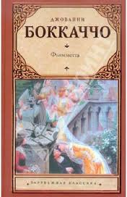
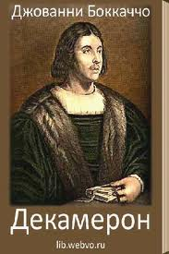
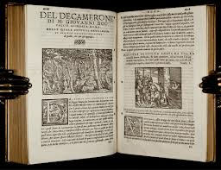
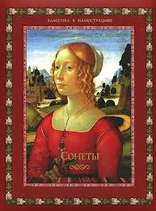
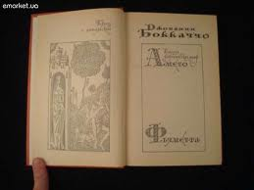
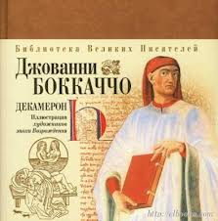
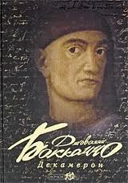
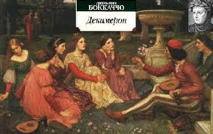

Slide 13
Виконав учень 8 фмек класу Шибіко Василь

